Slide 1
중고폰 거래 시스템
작성일 : 2021-11-01
참가자 : 홍용우,강현태,이찬희,최재일

Slide 3
개요
목적
스마트폰이 대중화가 진행되어 있는 시대에서 중고폰이 쌓여가기도 하여 그런 중고폰을 보다 쉽게 거래할 수 있게 만듬.
그동안 배웠던 기능을 최대한 활용할 수 있게 계획을함.

Slide 4
개발환경
개발툴 : Eclipse 2021-06
개발언어 : JDK 11
WAS : Apache Tomcat
DB : Oracle 11
SpringFramework

Slide 5
업무 분석
사용자/관리자 업무
사용자
회원가입 - 수정/탈퇴
로그인
글조회 - 판매 / 구매 - 찜하기 - 글수정 - 글삭제
글쓰기
리뷰
관리자
회원관리
- 조회/탈퇴
게시판 관리 - 삭제

Slide 6
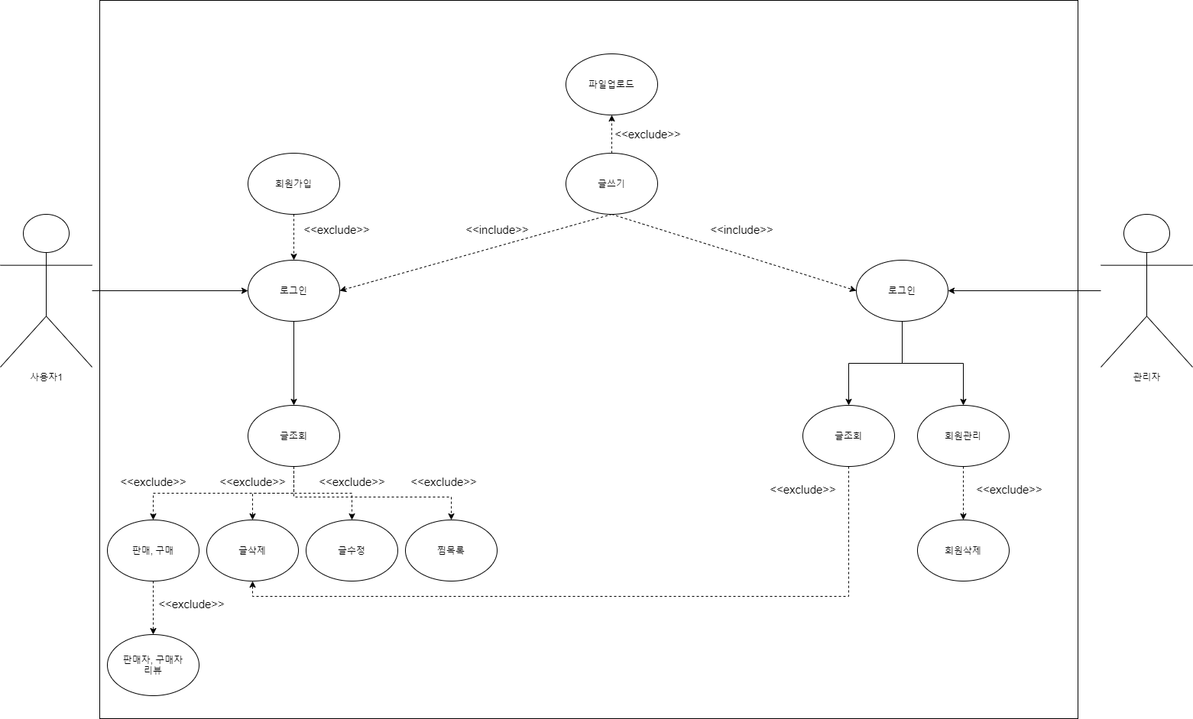
설계 - UML

Slide 7
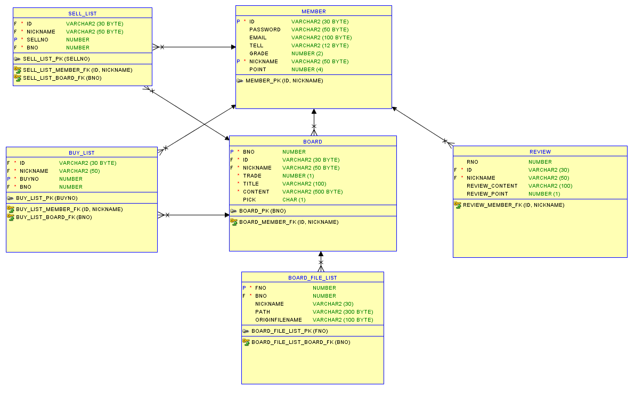
설계-ERD

Slide 8
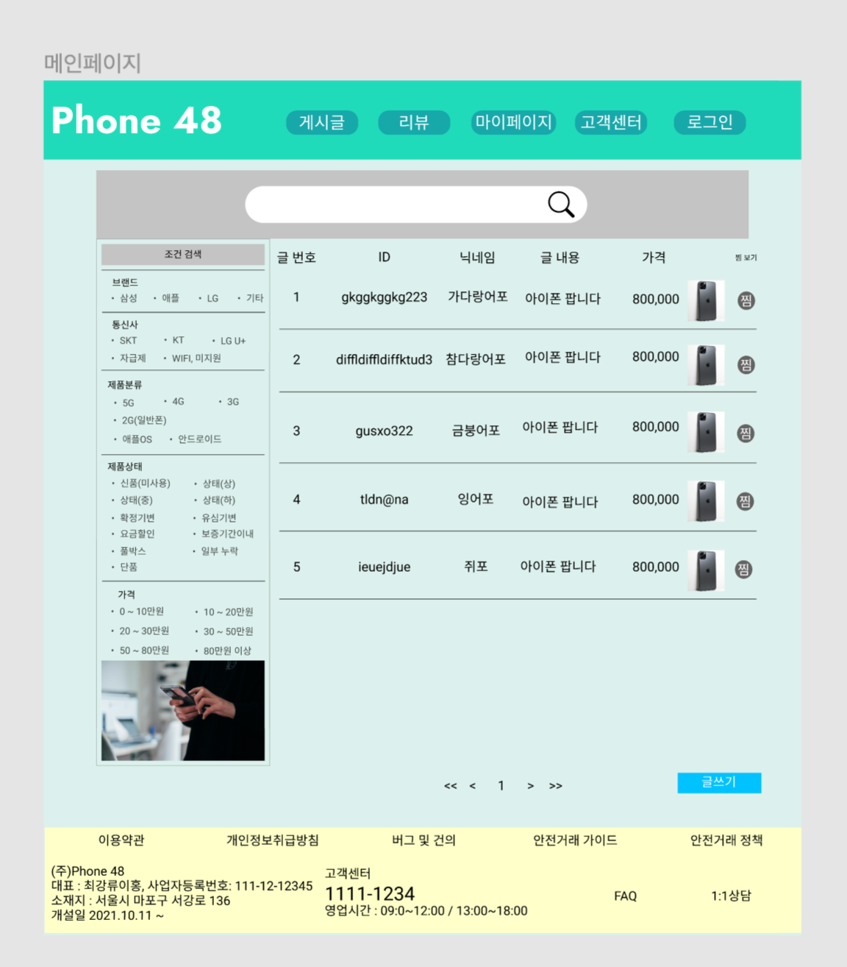
프로토 타입
https://www.figma.com/file/jJB6sG0JG5uJu34yG73q08/Phone-48-%5B-%EC%B5%9C%EA%B0%95%EB%A5%98%EC%9D%B4%ED%99%8D---UI%2FUX0621-1%EC%A1%B0-%5D?node-id=17%3A2

Slide 9
Time Table
프로젝트 개발 일정
 | 10/11 | 12 | 13 | 14 | 15 | 16
 | 프로토타입 완성하기 및 데이터 베이스 완성하기 | 각페이지별 디자인 진행하기 | 각페이지별 디자인 진행하기 | 각페이지별 디자인 진행하기 | 디자인 끝나는데로 취합후 공통기능 만들기 | 휴식
17 | 18 | 19 | 20 | 21 | 22 | 23
휴식 | 공통기능 만든후 페이지별 기능 구현 | 페이지별 기능구현 | 페이지별 기능구현 | 페이지별 기능구현 | 취합후 테스트후 보수작업 | 휴식
24 | 25 | 26 | 27 | 28 | 29 | 30
휴식 | 보수작업 끝난이후 다시 기능구현 | 페이지별 기능구현 | 페이지별 기능구현 | 페이지별 기능구현 | 취합후 테스트후 보수작업 | 휴식
31 | 11/1 | 2 | 3 | 4 | 5 | 6
휴식 | 보수작업후 빈약한기능및 페이지 찾기 | 추가된 기능 구현하기 | 추가된 기능 구현하기 | 최종 1차 취합및 테스트 | 보안 및 최종 2차 취합및 테스트 | 휴식
7 | 8 | 9 | 10
휴식 | 보안 및 최종 3차 취합및 테스트 | 보안 및 최종 4차 취합및 테스트 | 발표

Slide 10
@@@ 페이지

Slide 11
@@@ 페이지

Slide 12
@@@ 페이지

Slide 13
@@@ 페이지

Slide 14
@@@ 페이지

